Slide 1
Royal Botanic Garden RBG
الحديقة النباتية الملكية: علم وعمل وفرص
ورشة عمل البحث العلمي لتعزيز الاستدامة
الجمعية الأردنية للبحث العلمي و الريادة و الابداع
الحديقة النباتية الملكية
11-4-2026

Slide 2
المحتوى
البداية: الفكر و الفلسفة
الإنجاز: الاطار العام القانوني للحديقة ,بناء القدرات البشرية, المسوحات و الدراسات, المخطط الشمولي لموقع الحديقة في الرمان, الاكثار النباتي, التفاعل مع المجتمع المحلي, السياحة, الاعتمادية ((BGCI (Restoration Hub),
الفرص: مركز الدراسات, السياحة, استعادة الموائل, النزل البيئي, الحديقة الزراعية, حديقة النبات الطبي.

Slide 3
Female | Male | 47Employee | Total number of employees
13 | 33
6 | 3 | 9 | • Technical Specialist / Bachelor’s Degree Level
0 | 2 | 2 | • Nursery Technical Assistant (Tawjihi Level)
1 | 3 | 4 | • Ranger
4 | 14 | 18 | • Administrative Staff
2 | 11 | 13 | • Laborer

Slide 4
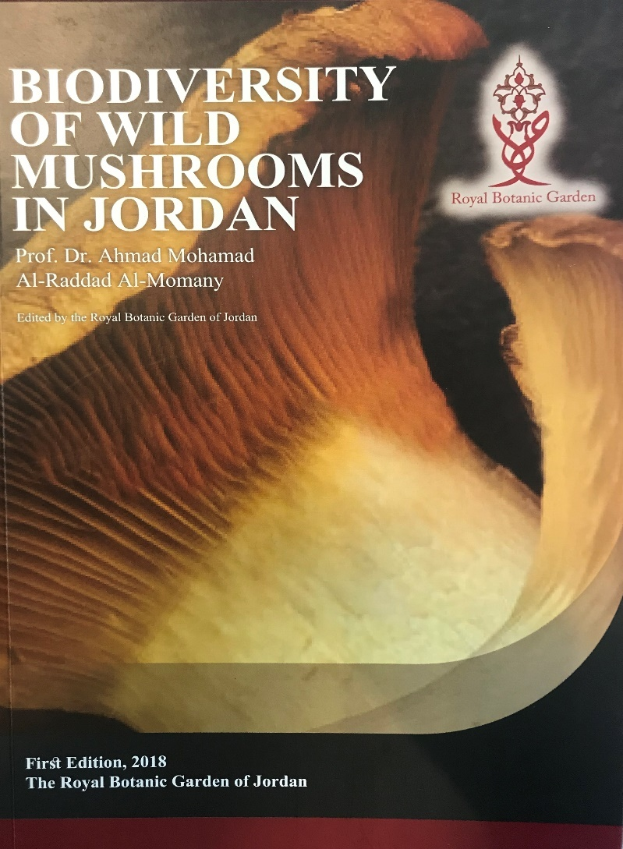
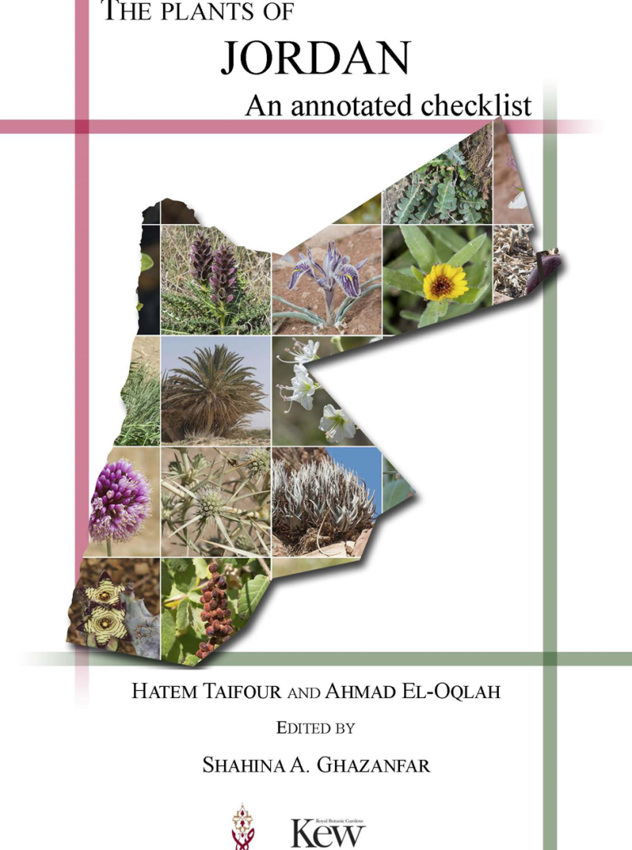
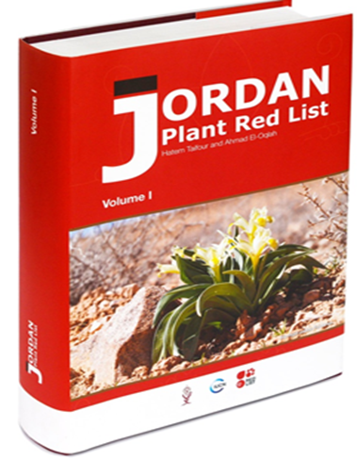


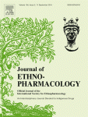
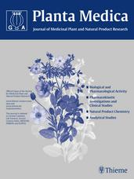
الانجازات

Slide 5
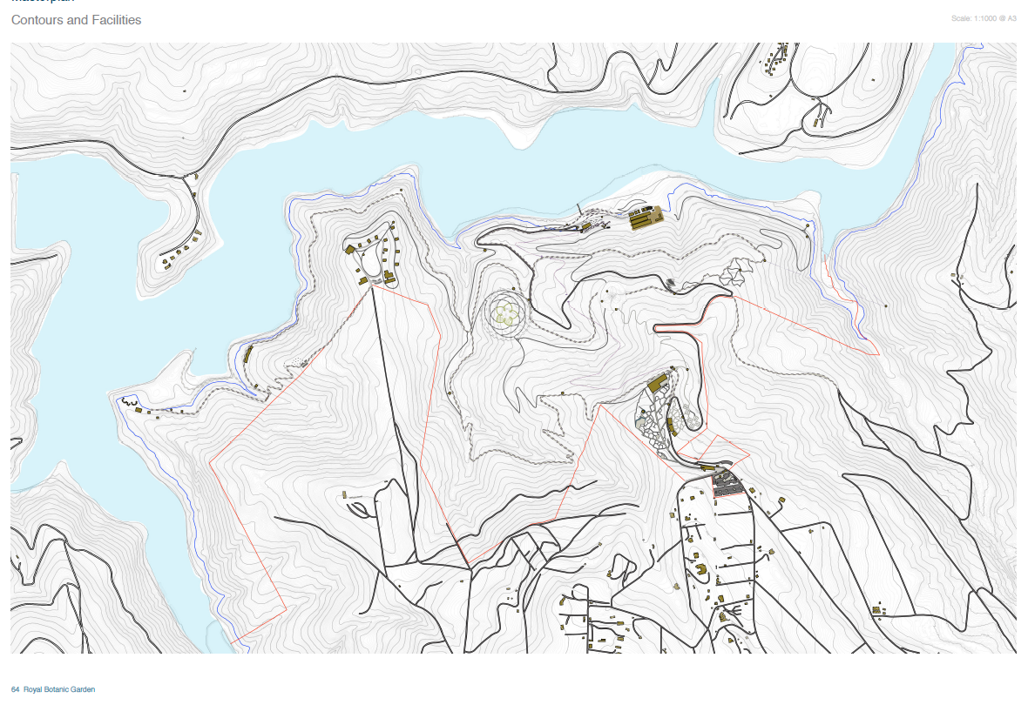
RBG Master Plan

Slide 6
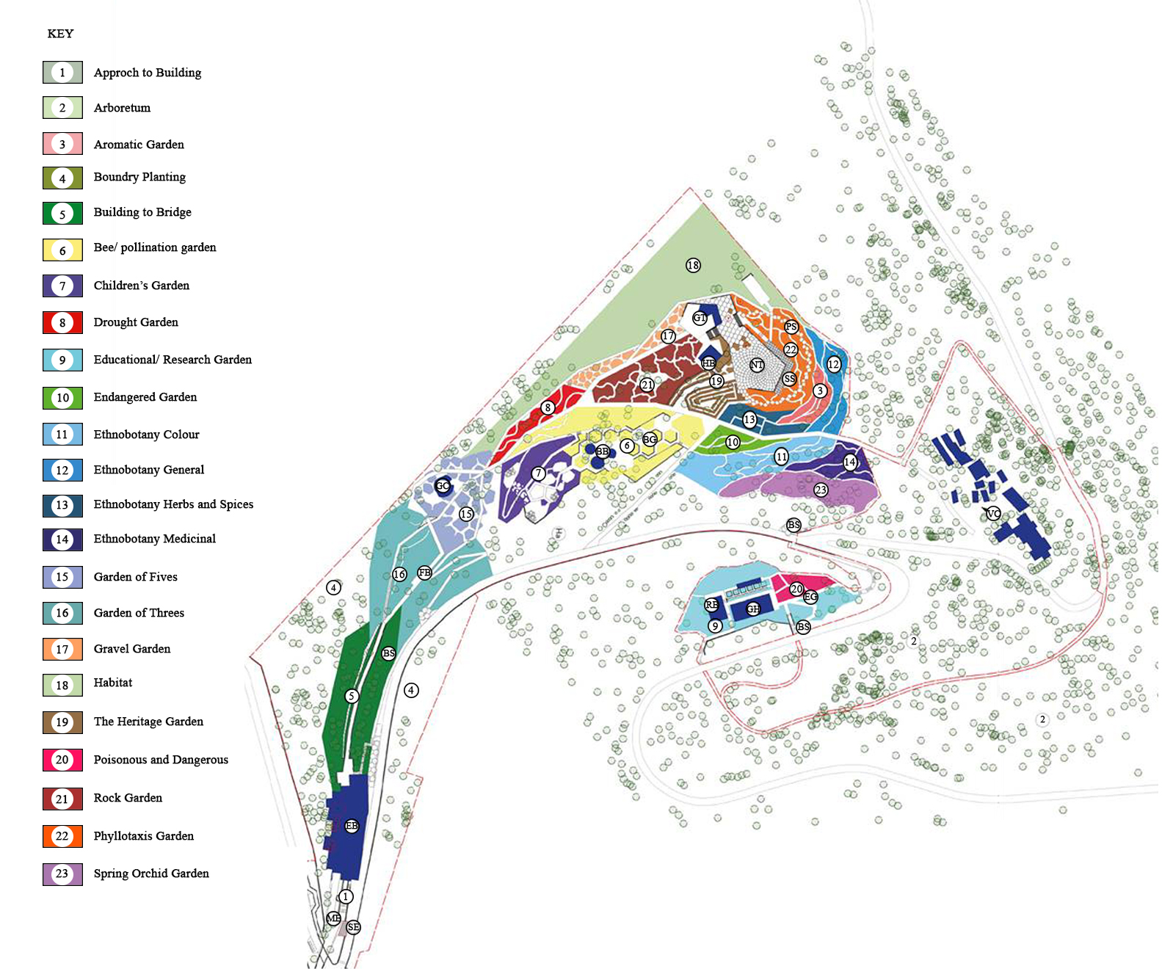

Slide 7
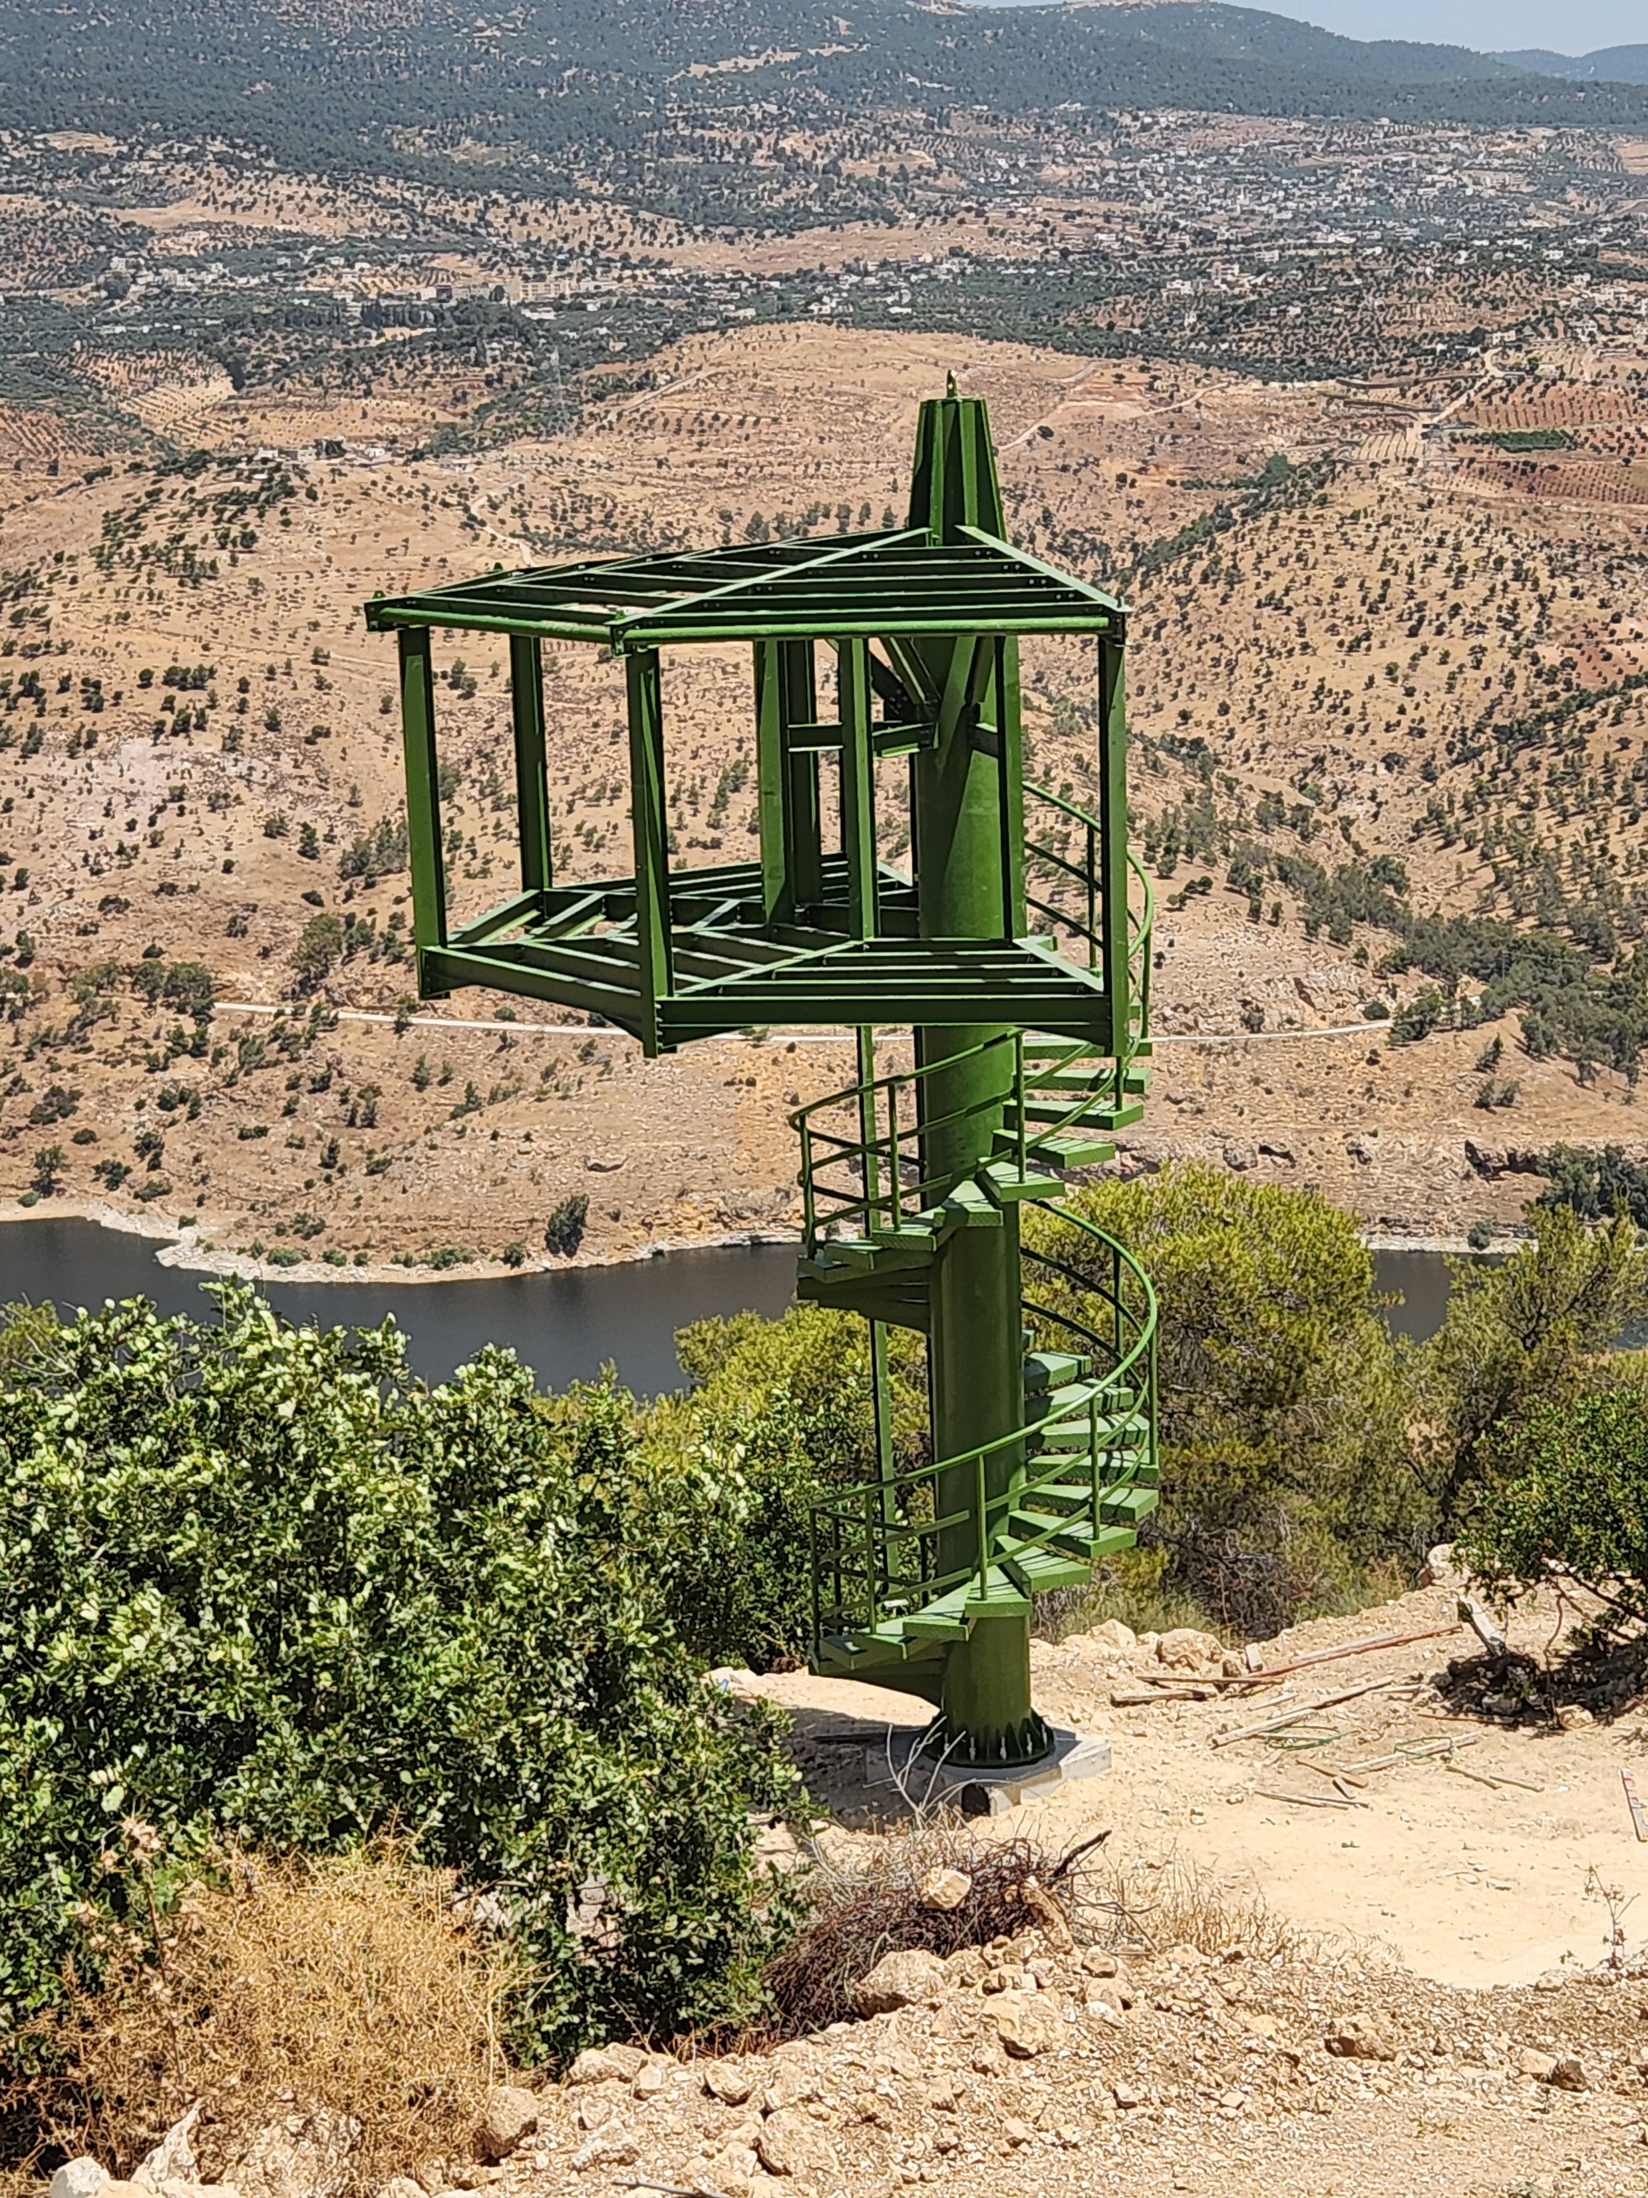
Zip line

Slide 8
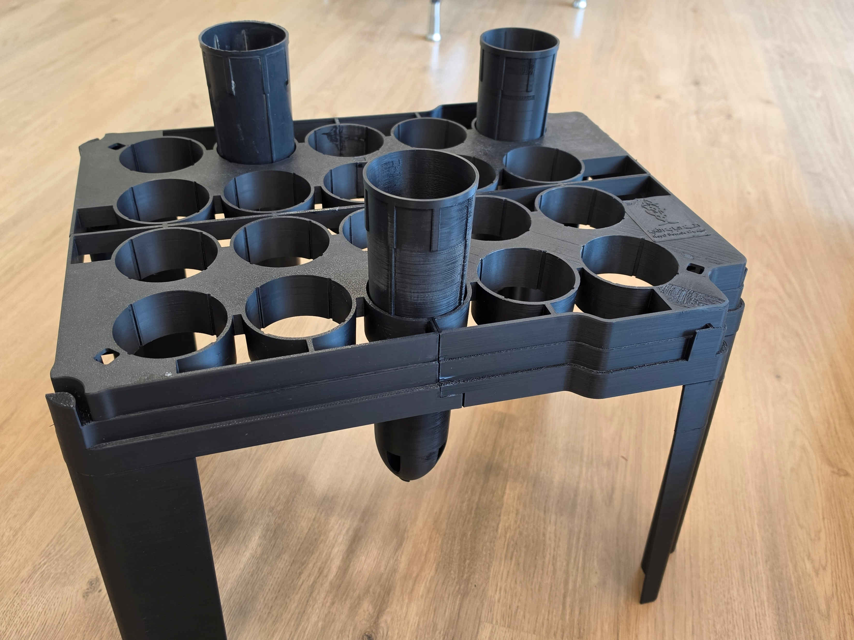
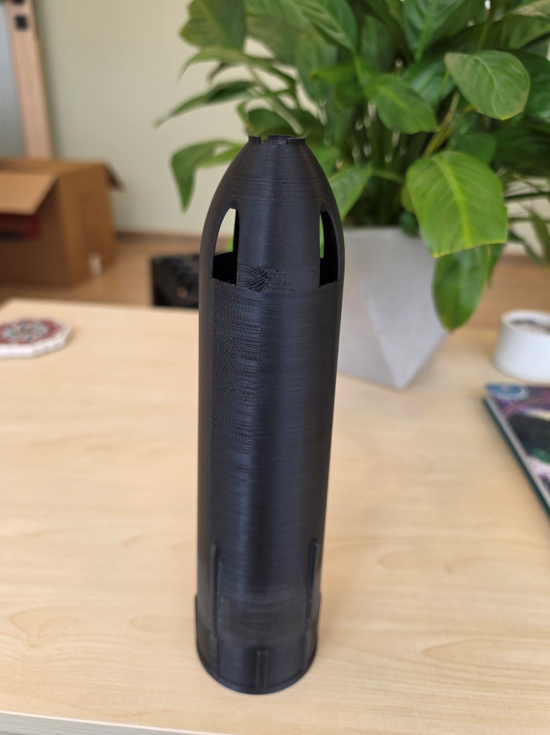

Slide 9
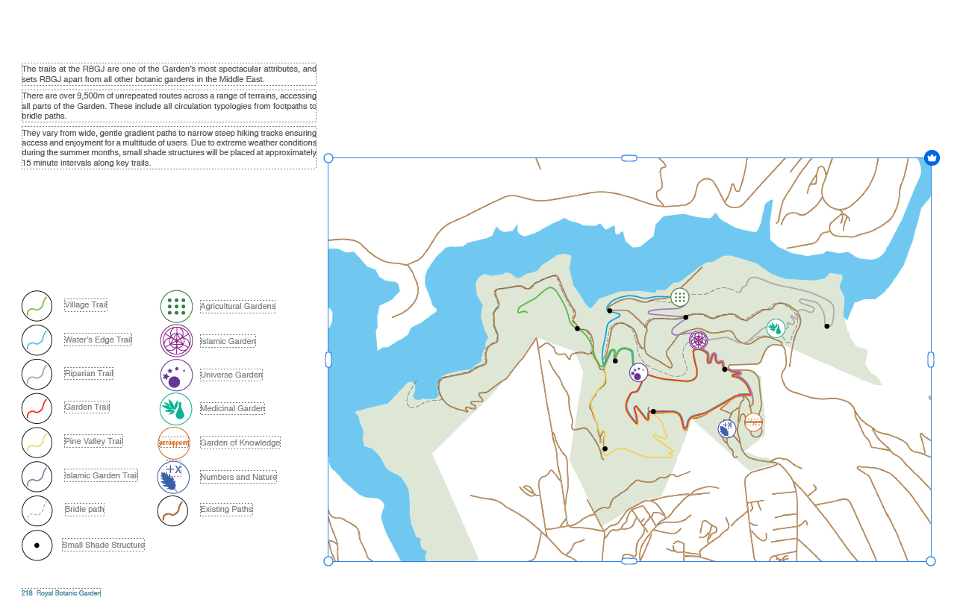

Slide 10
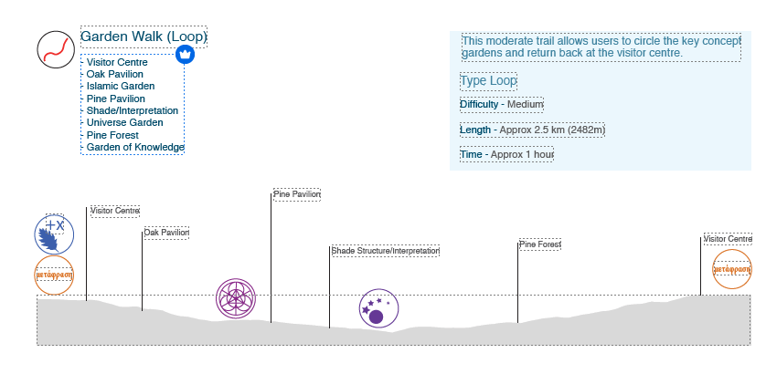
الاستدامة,

Slide 11
The GBS HUB

Slide 12
الفرص
الاكاديمية, المسوحات و الدراسات و الابحاث
التطبيقية, استعادة الموائل
البنية التحتية
السياحية

Slide 13
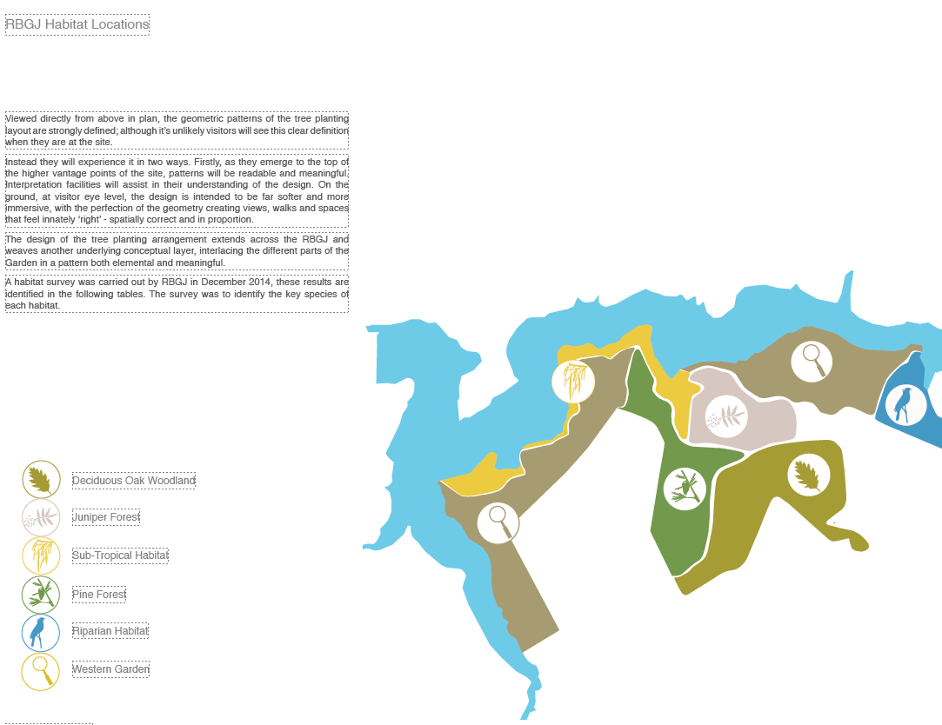

Slide 14
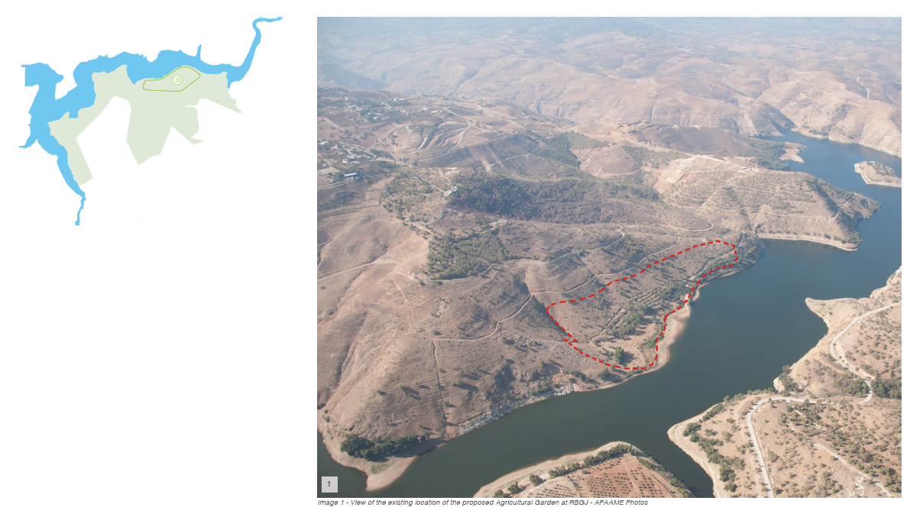
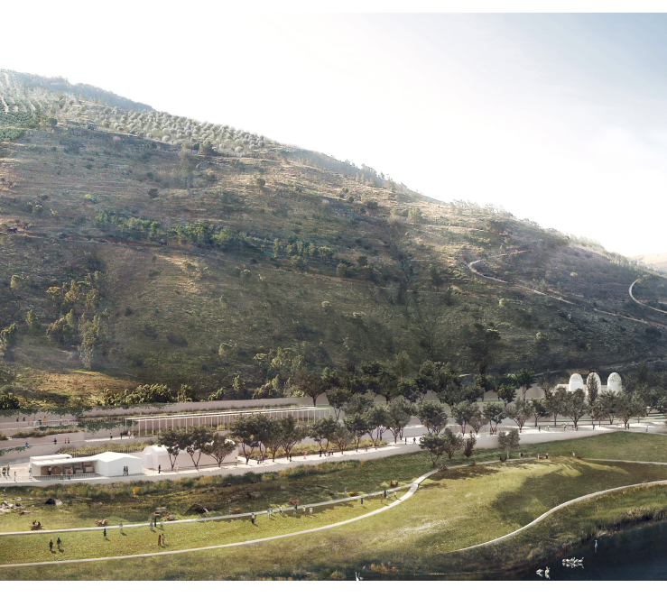
الحديقة الزراعية

Slide 15
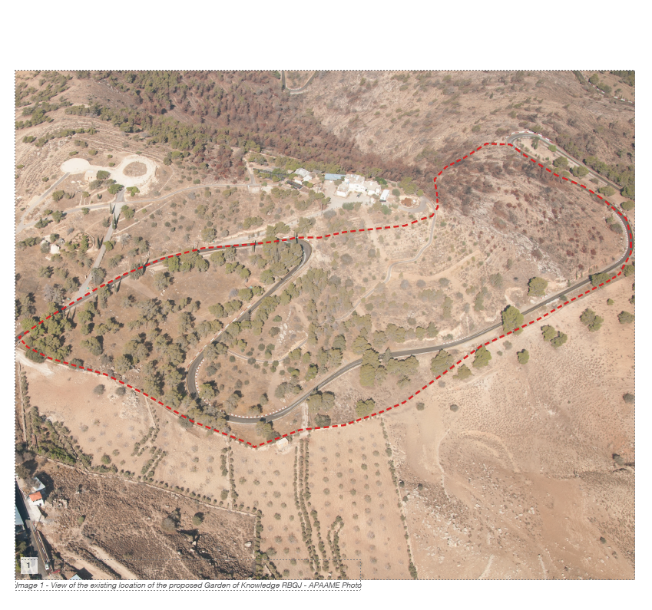
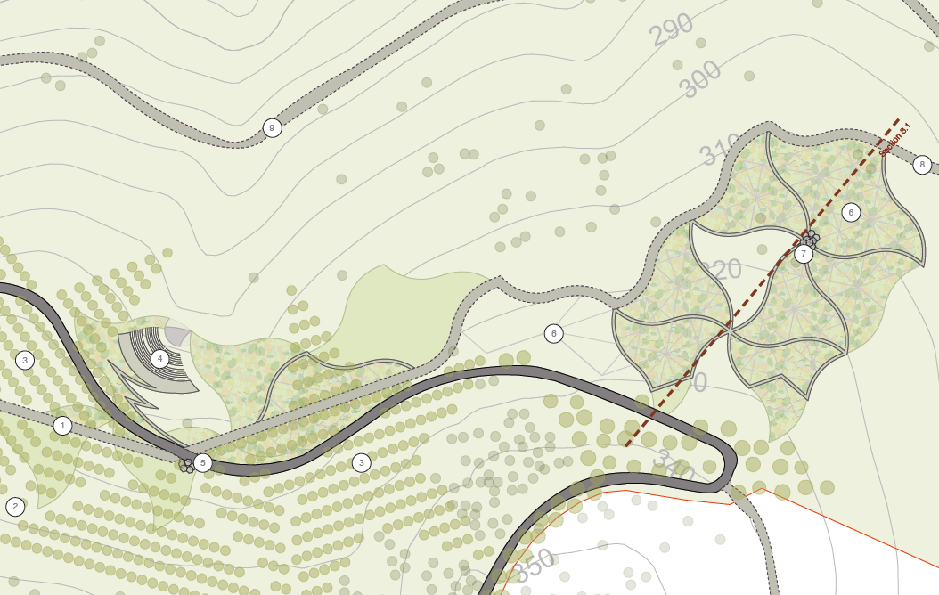
حديقة النبات الطبي

Slide 16
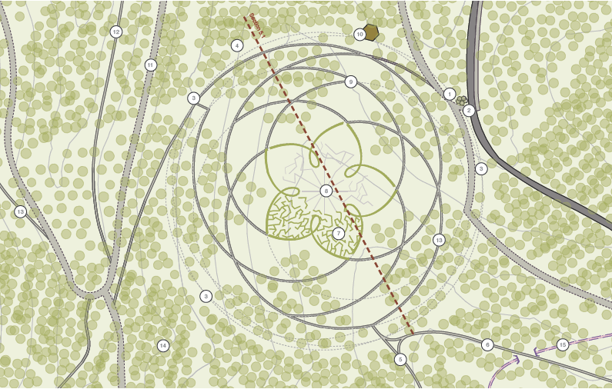
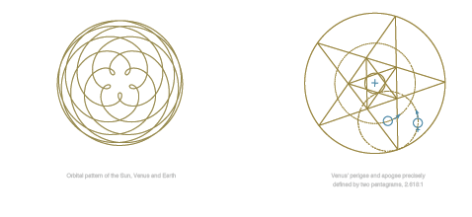
الحديقة الكونية

Slide 17
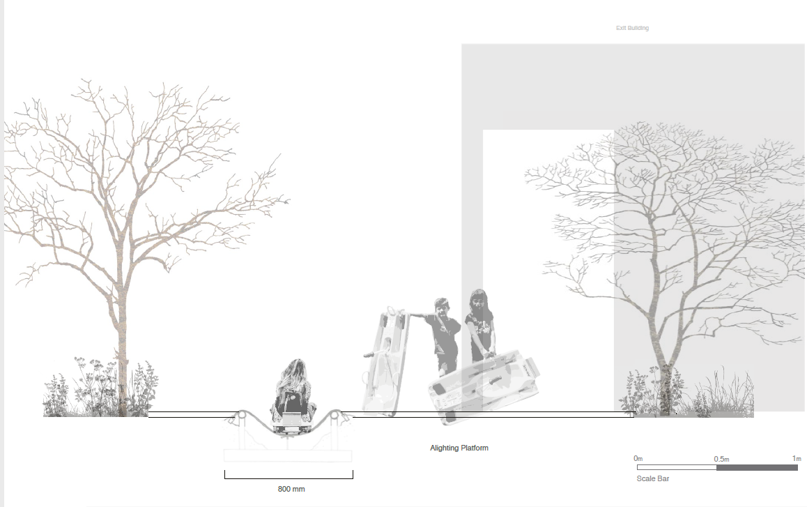
السحسيله The Slide

Slide 18
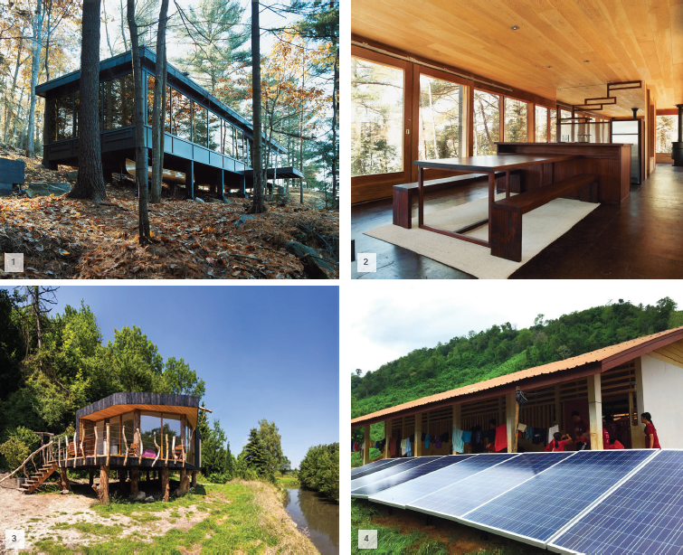
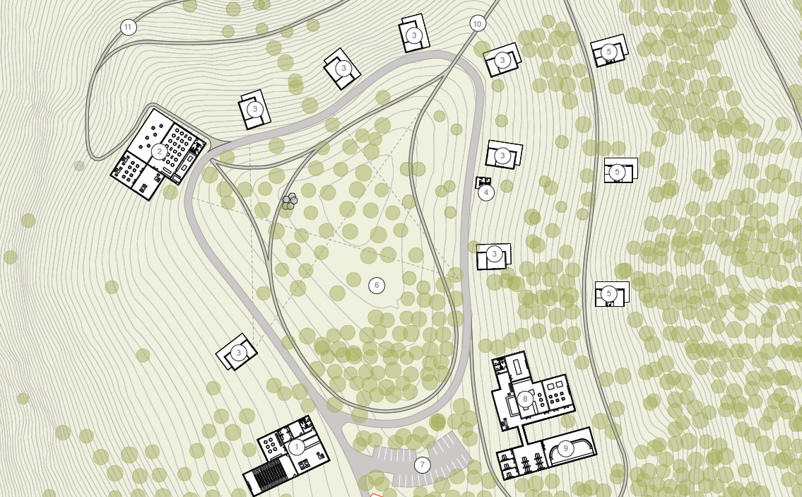
النزل البيئي و مركز الابحاث

Slide 19
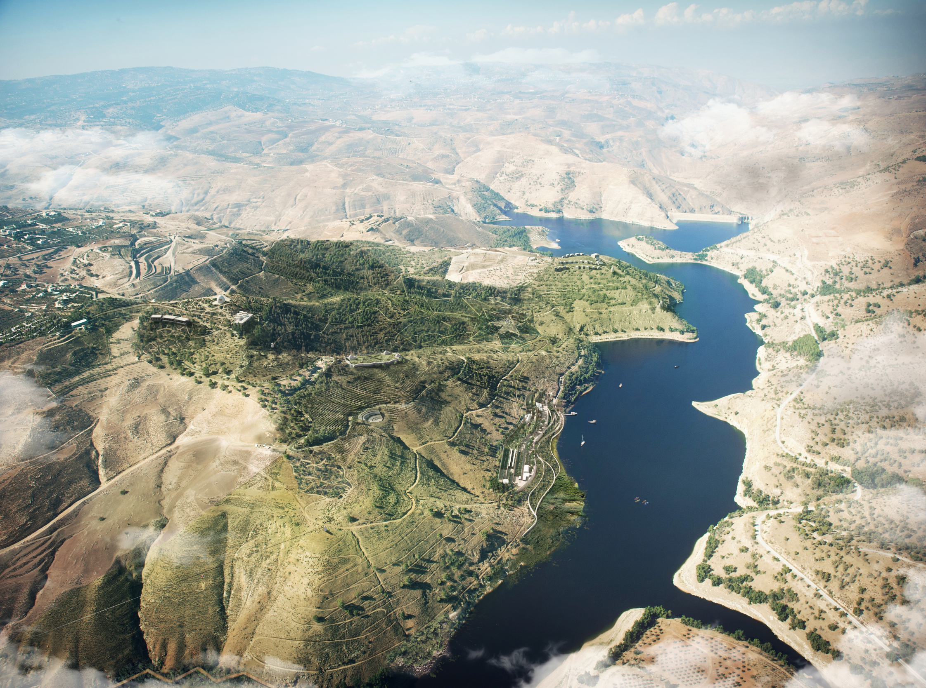
THANK YOU

